Slide 1
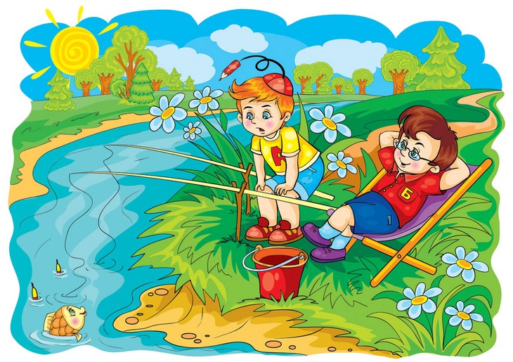
Сюжетно ролевая игра «На рыбалке»
Муниципальное бюджетное общеобразовательное учреждение «Урасалахская средняя Общеобразовательная Школа» дошкольная ступень «Кэскил» с. Сутуруоха Абыйского улуса РС(Я)
Выполнила:
Новикова Мария
Егоровна

Slide 2
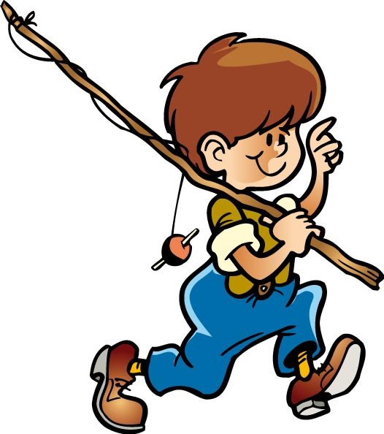
Актуальность:
В связи с тем, что рыболовство является основным видом деятельности коренных жителей Арктических районов Севера необходимо побудить интерес детей к рыболовству.

Slide 3
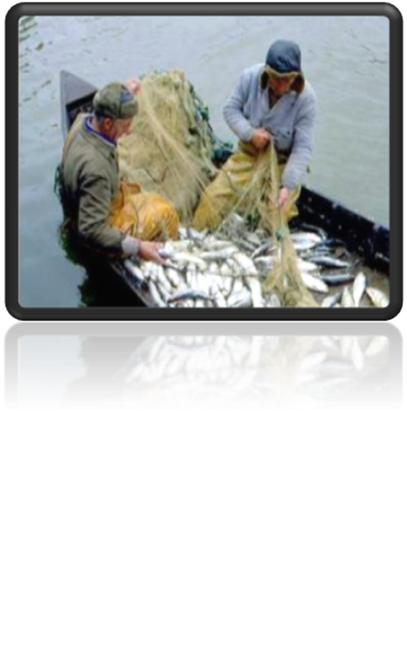
Цель:
Через игровую деятельность дать представление о рыболовстве нашего улуса;

Slide 4
Задачи:
Пробуждение интереса детей к окружающему миру;
Дать знание о реке Индигирке и ознакомить с рыбным промыслом нашего улуса;
Ознакомить с сезонной охотой рыбаков, с помощью показа на слайдах.
С пооблегчает восприятие ребенком нового материала помощью игры превратить обучение в осознанное и иртересное для ребенка дела;
В доступной игровой форме развивать у детей интерес к работе рыбака;
Сформировать первоначальное понятие о рыболовстве, достигнуть с помощью игры тесный контакт с детьми и взрослыми, что способствует преодолению социально – психологических барьеров;

Slide 5
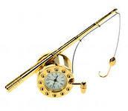
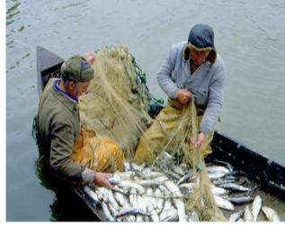
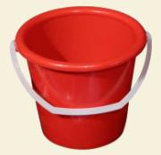
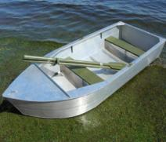
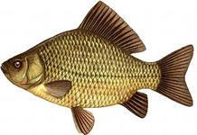
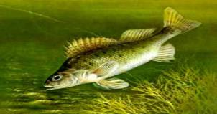
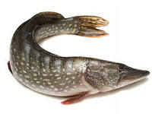
Игровое оборудование:
Рыбки из пенопласта, картины, видеоролик о рыболовных промыслах, синий материал (река), удочки, сеть, ведро, лодка, микроскоп, пробирки, весы, халат, колпак, фартук, надписи: магазин и ветеринария. Готовые блюда из рыб, одежда повара.
Словарная работа:
Закрепление словарного запаса: окунь, омуль, чир, щука, карась, чебак, сертификат.

Slide 6
Предварительная работа:
Прежде чем включить детей в игру, необходимо обеспечить им некоторый фундамент представления о рыбалке.
Беседа о разновидностях рыб, обитаемых в реке Индигирка;
Загадывание загадок, заучивание поговорок и пословиц о рыбах;
Ознакомление с художественной литературой «Сказка о рыбаке и рыбке», «По щучьему велению…»
Рассматривание иллюстрации, журналов, альбомов;
Выставка рисунков детей «Подводное царство»;
Работа с родителями: сделать поделку из подручных материалов разных и рыб.

Slide 7
Игровые роли:
- Рыбак-воспитатель
11 детей ученики рыбака
Предприниматель
Ветеринар-лаборант
Повар

Slide 8
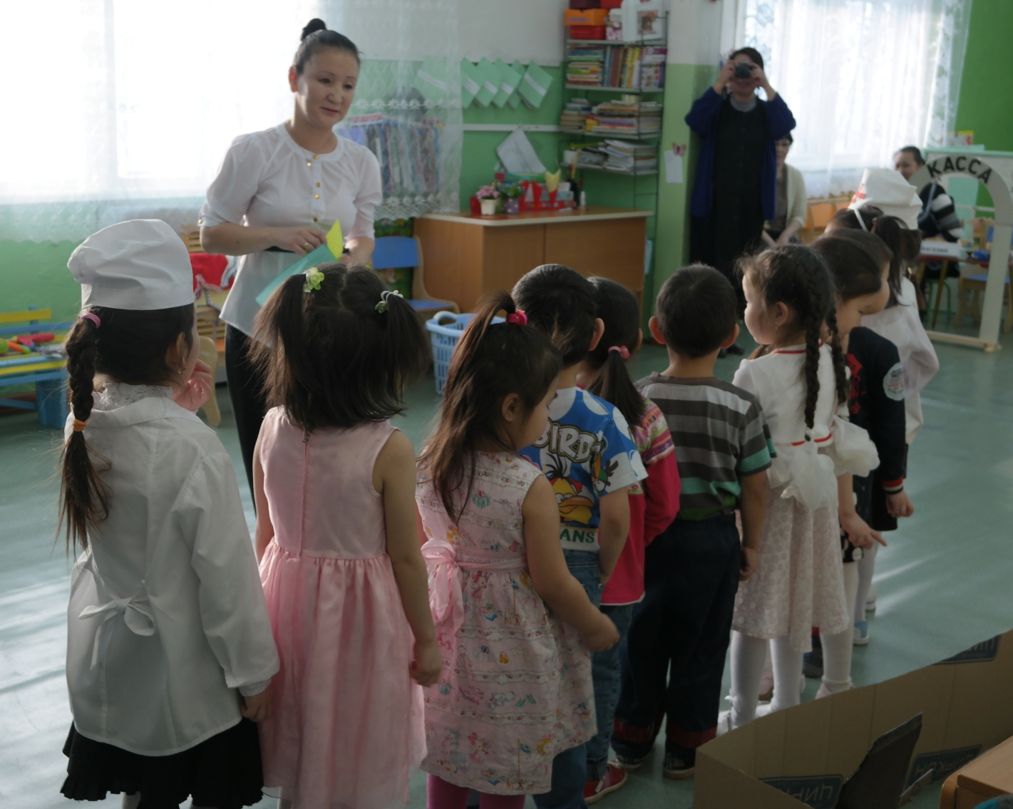
Ход игры:
В начале я вам загадаю загадки, а вы отгадайте.

Slide 9
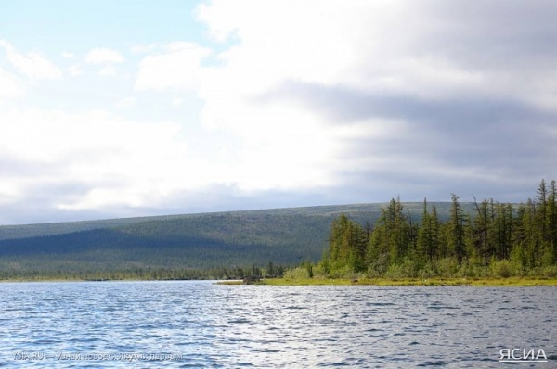
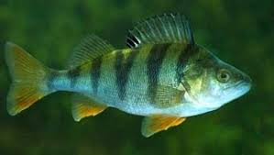
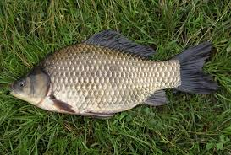
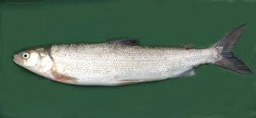
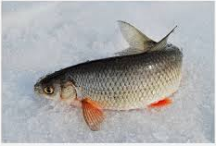
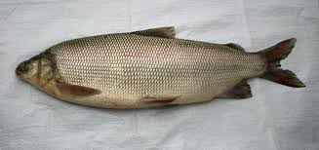
Показ слайдов про рыб
Река Индигирка
Окунь (какынай)
Собо
Омуль
Чебак (кустэх)
Чир
Щука (сордон)

Slide 10
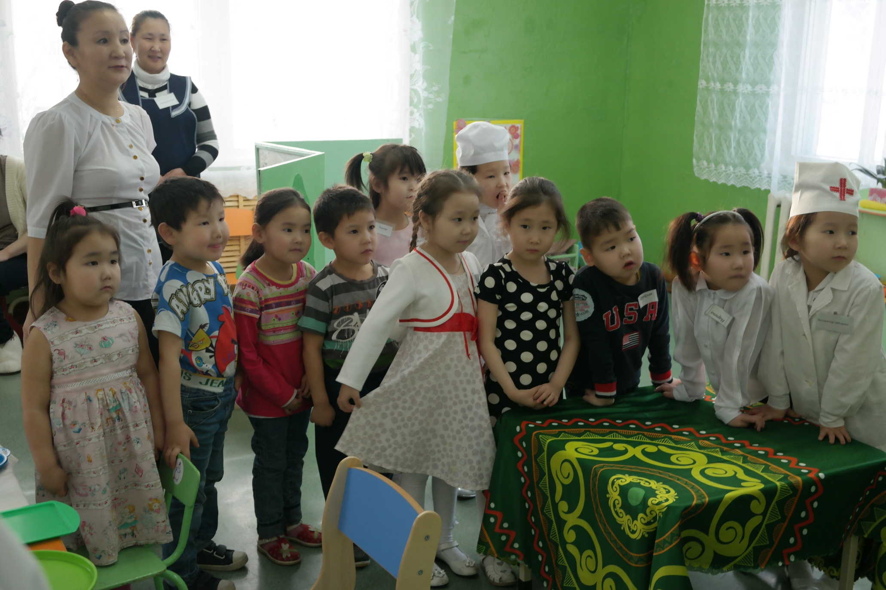

Slide 11
Дети надевают
костюмы и спасательные жилеты.

Slide 12
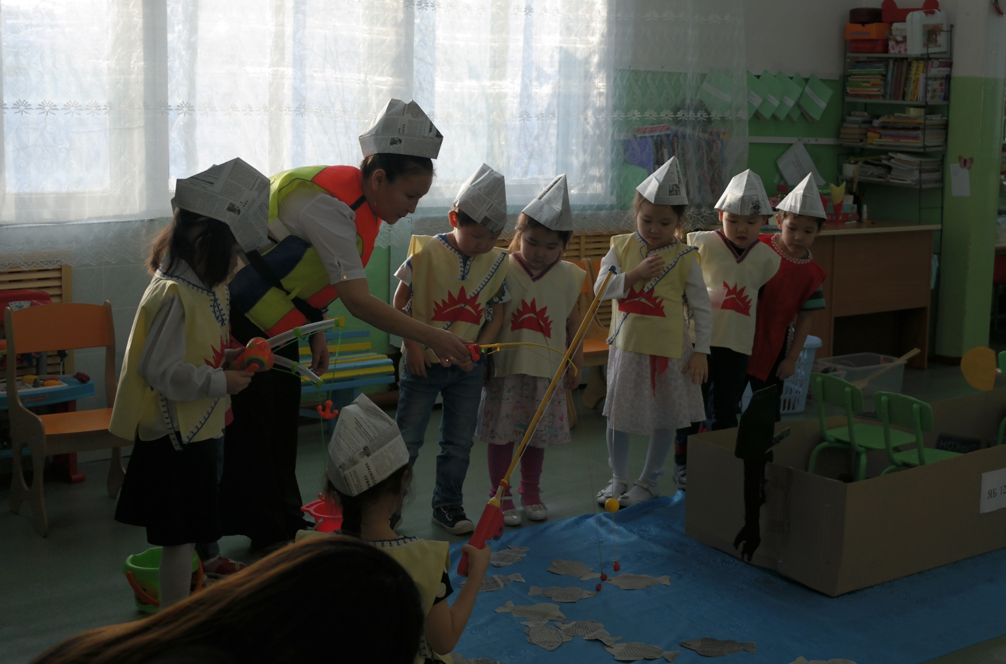
Удочку с крючком осторожно кидаем в воду и ловим рыбок

Slide 13
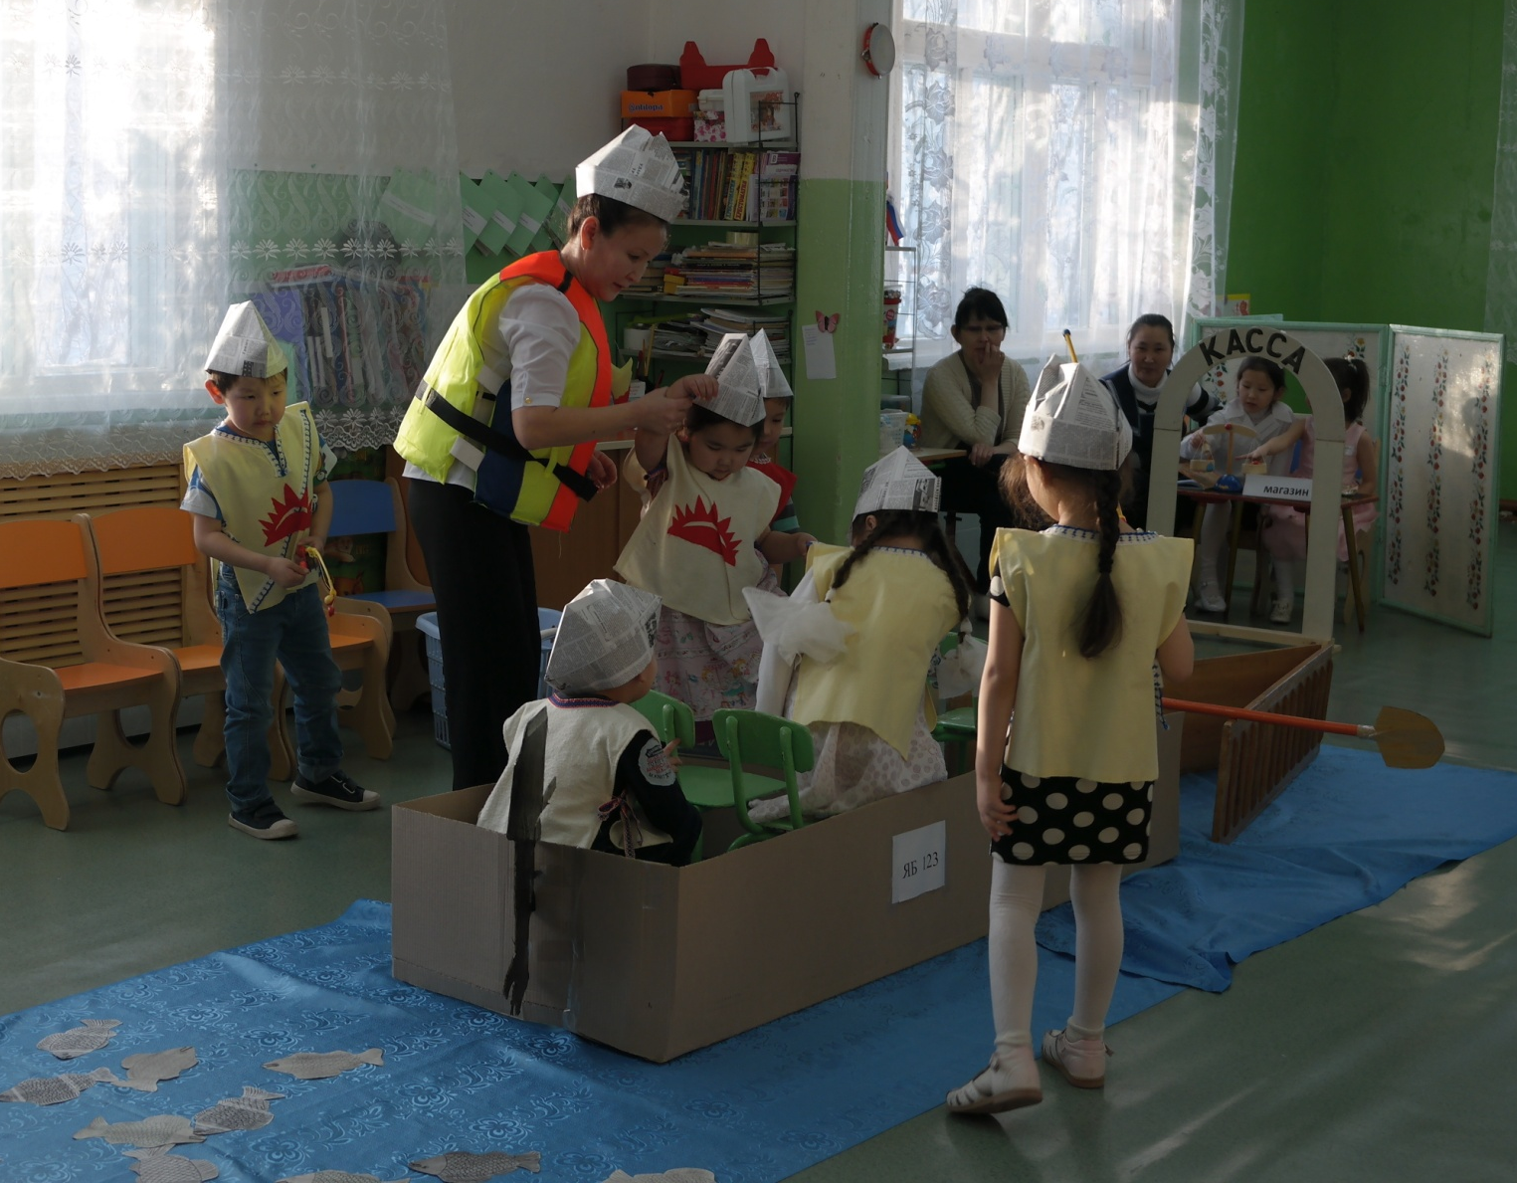
Давайте, сядем на лодке. Возьмем сети и корзину.

Slide 14
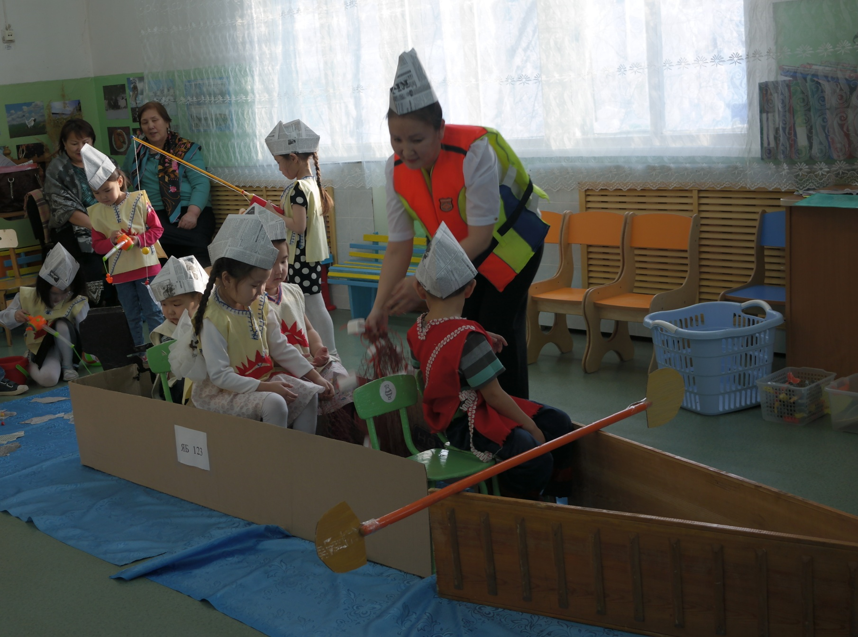
Посмотрите, как мы будем бросать сеть ловить рыб. Сначала бросаем, ждем, чтобы наша сеть поймала много рыб и осторожно вытягиваем.

Slide 15
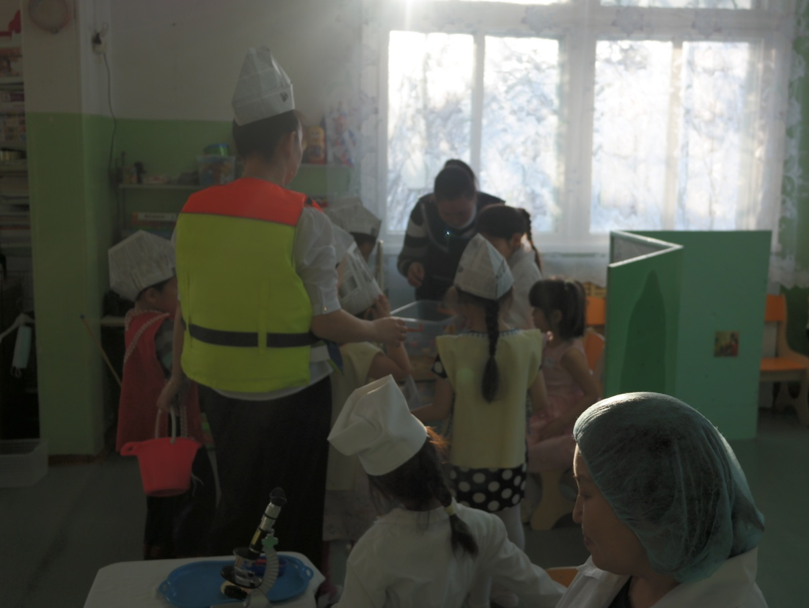
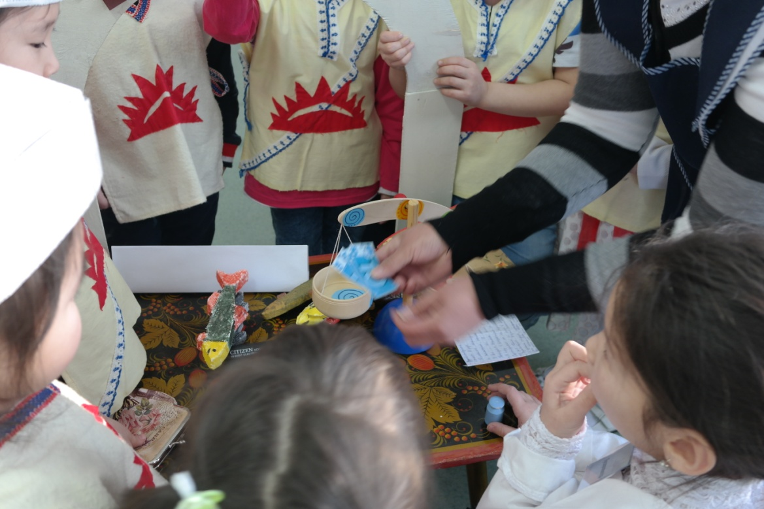
Сейчас, мы с вами продадим наш улов, предпринимателю. Один килограмм рыбы стоит 50 рублей.
А теперь идем в ветеринарию за сертификатом, СЕРТИФИКАТ – это разрешение на рыбу.

Slide 16
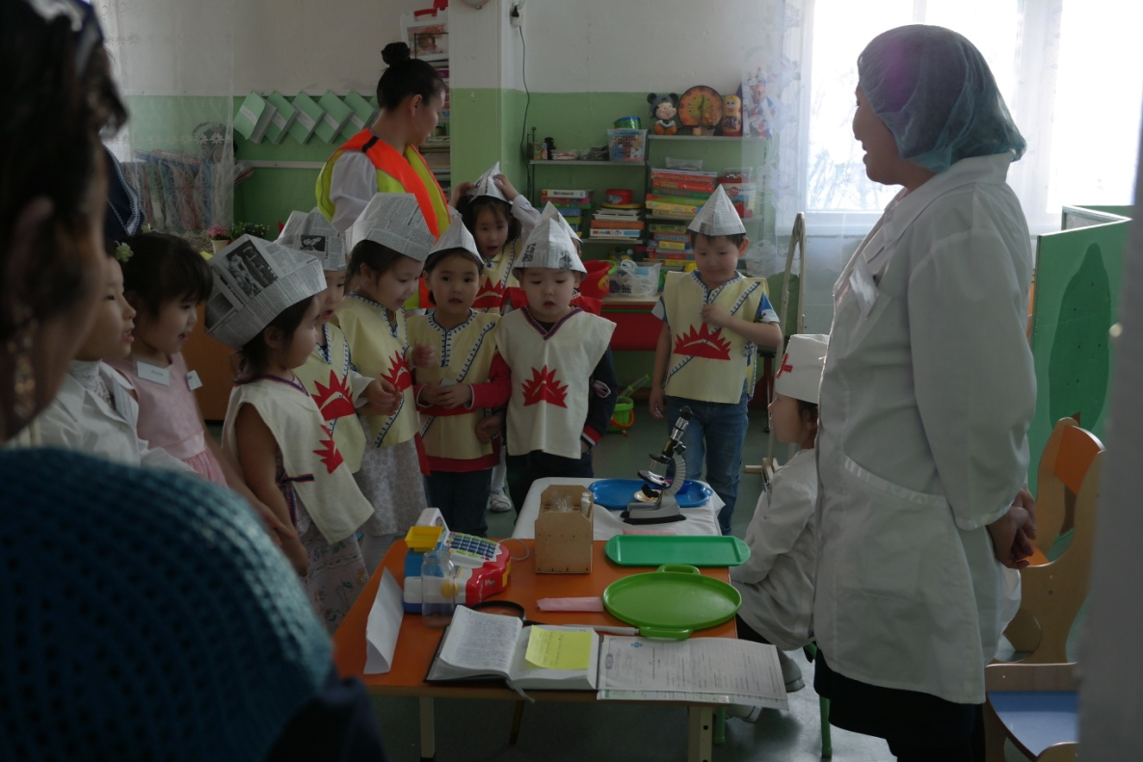
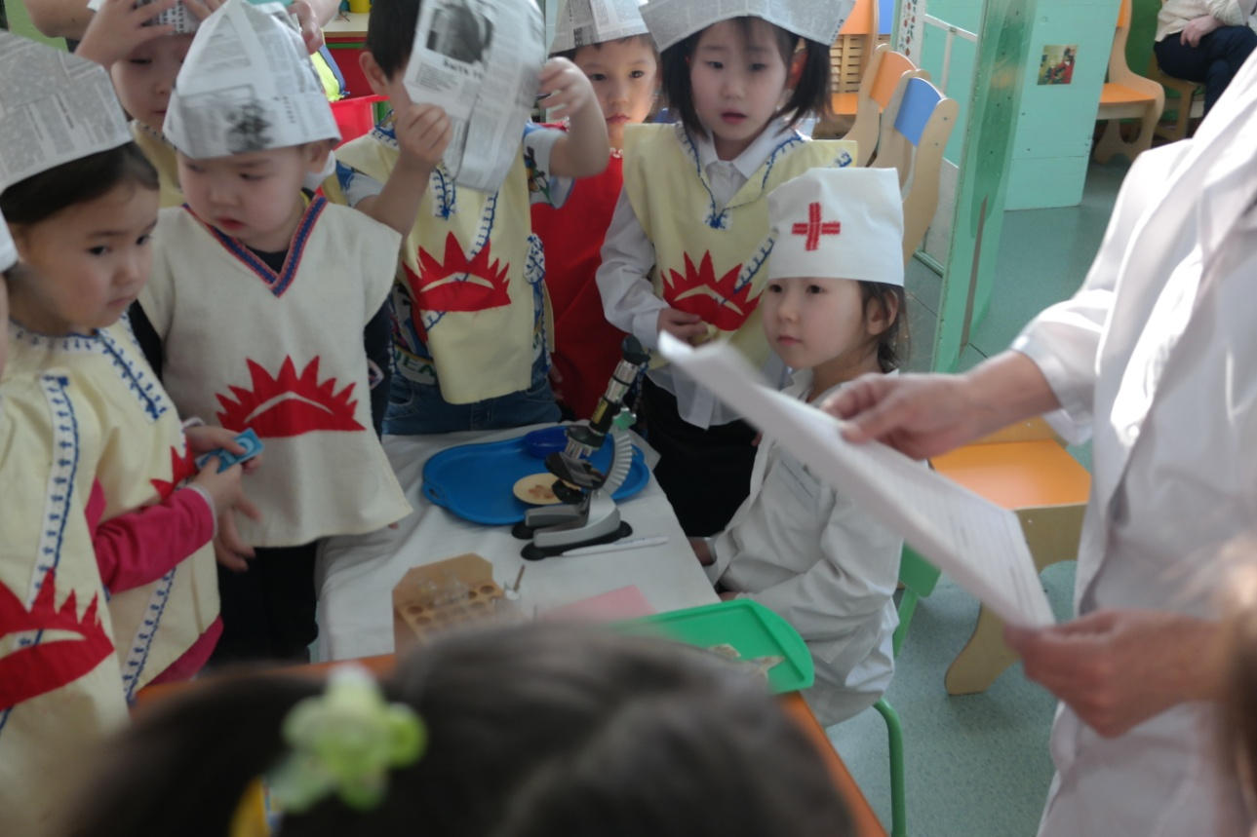
А теперь идем в ветеринарию за сертификатом, СЕРТИФИКАТ – это разрешение на рыбу.

Slide 17
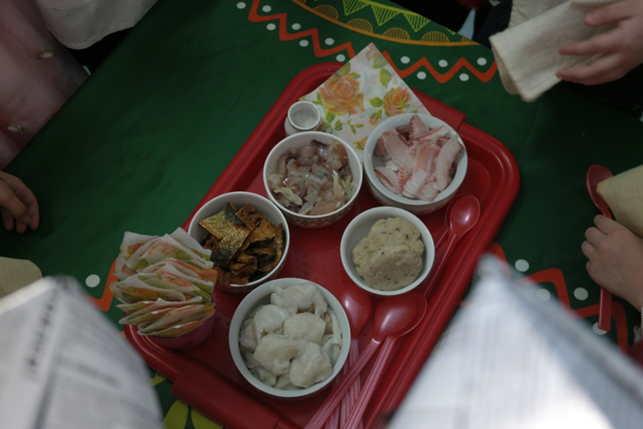
Из нашего улова можно приготовить очень много разных блюд. Это юкала, соленая рыба, строганина, котлеты из рыб, пельмени из рыб.

Slide 18
Вот, как, оказывается рыба достается нам нелегко. Ребята, мы с вами узнали много, что наша река Индигирка богата такими рыбами.

Slide 19
Спасибо за внимание!

